Slide 1
Webserver met ESP32
Server response
HTTP/1.1 200 OK
Date: Mon, 23 May 2005 22:38:34 GMT
Content-Type: text/html; charset=UTF-8
Content-Length: 138
Last-Modified: Wed, 08 Jan 2003 23:11:55 GMT
Server: Apache/1.3.3.7 (Unix) (Red-Hat/Linux)
ETag: 3f80f-1b6-3e1cb03b
Accept-Ranges: bytes
Connection: close
<html>
<head>
<title>An Example Page</title>
</head>
<body>
Hello World, this is a very simple HTML document.
</body>
</html>
Verschil Webserver en gewone server?
Webserver werkt met browser als client
en communiceert via het http protocol.
Server stuurt html pag naar browser.
Http protocol voorbeeld :
Client request met of zonder body, bv POST
GET /index.html HTTP/1.1
Host: www.example.com
2* CRLF achter elkaar!!
request ends with a double CRLF ( \r\n)

Slide 2
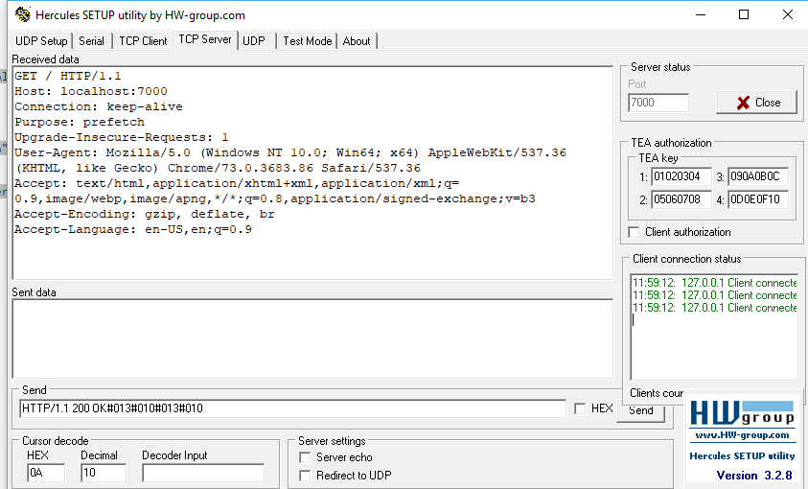
Check met Hercules wat Chrome browser stuurt naar de server.
Hier een voorbeeld zonder Body.

Slide 3
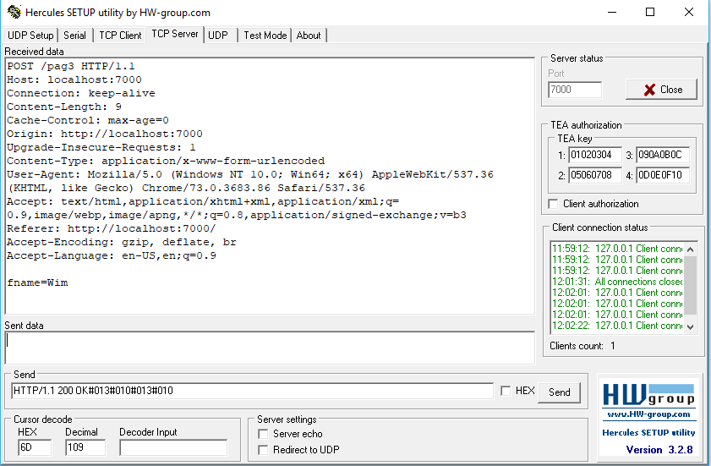
Check met Hercules wat Chrome browser stuurt naar de server.
Hier een voorbeeld met Body. Header content length vertelt ons dat er een body komt met lengte 9 char.

Slide 4
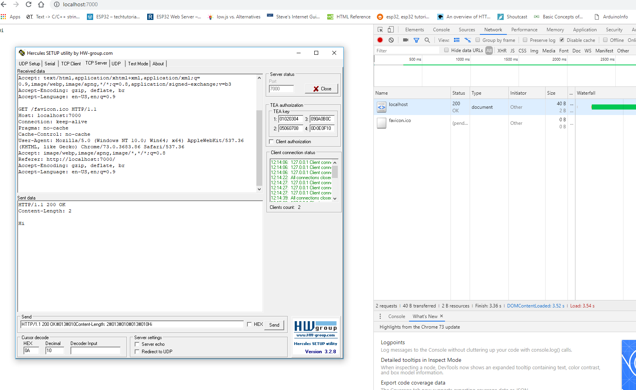
Zend met Hercules simpele tekst naar de browser. ( met en zonder content length header , juiste, te korte, te lange lengte )

Slide 5
What is HTML? HTML (HyperText Markup Language) is the most basic building block of the Web. It defines the meaning and structure of web content. Other technologies besides HTML are generally used to describe a web page's appearance/presentation (CSS) or functionality/behavior (JavaScript).
HTML is the standard markup language for creating Web pages.
HTML stands for Hyper Text Markup Language
HTML describes the structure of Web pages using markup
HTML elements are the building blocks of HTML pages
HTML elements are represented by tags
HTML tags label pieces of content such as heading, paragraph, table, and so on
Browsers do not display the HTML tags, but use them to render the content of the page
HTML Boilerplate
<!DOCTYPE html>
<html>
<head>
<title>PageTitle</title>
</head>
<body>
<h1>This is a Heading</h1>
<p>This is a paragraph.</p>
</body>
</html>
Test met NotePad++
Opslaan als .html en RUN
Test met CodePen op:
https://codepen.io/pen/
Klik ook rechts op het resultaat in de browser en selecteer view pagesource
https://developer.mozilla.org/en-US/docs/Learn/Getting_started_with_the_web/HTML_basics

Slide 6
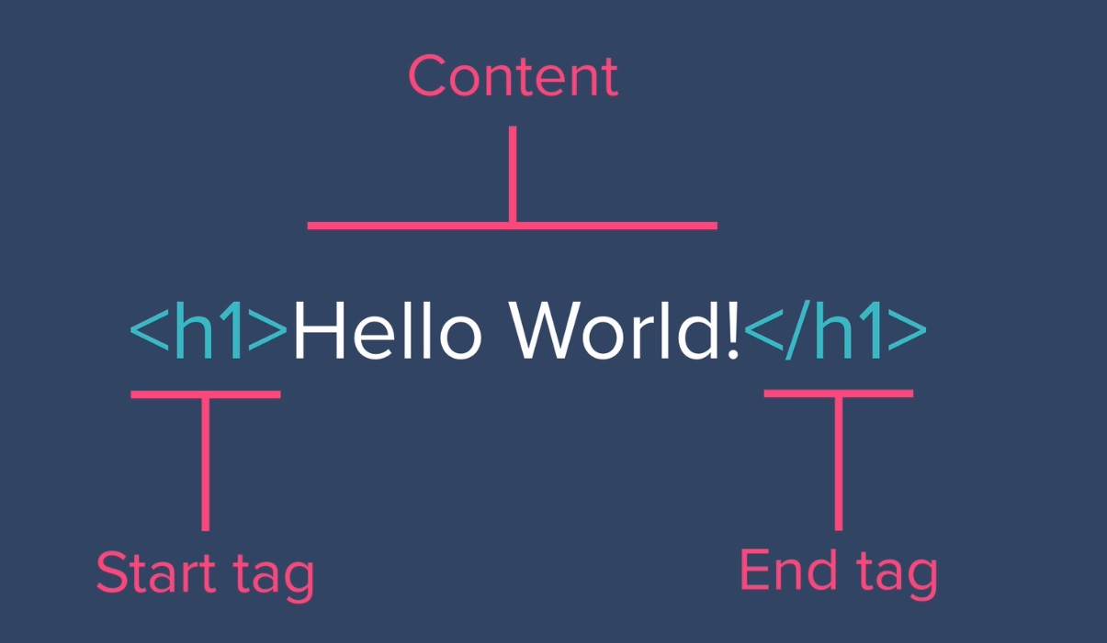
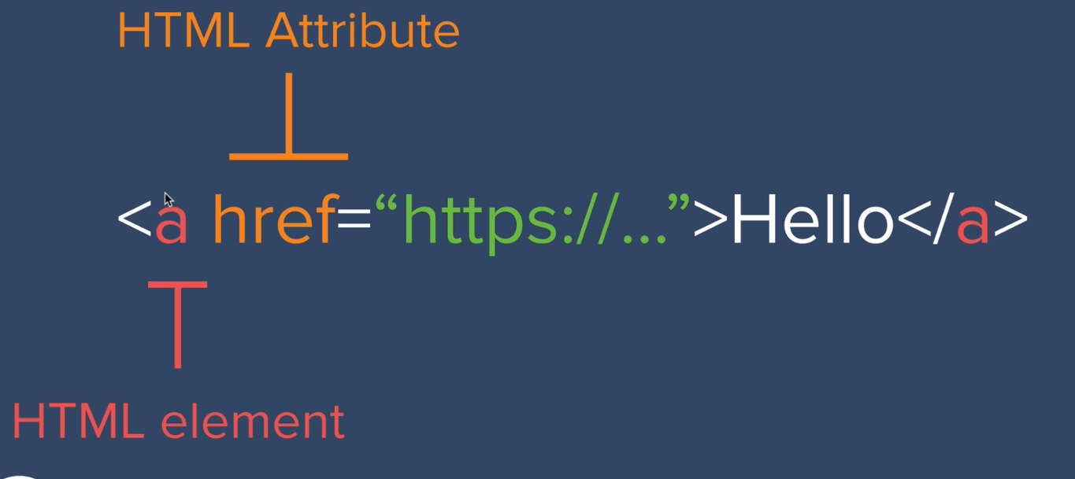
<!DOCTYPE html>
<html lang=en dir=ltr>
<head>
<meta charset=“utf-8”>
<title>First Website</title>
<link rel=“stylesheet” type=“text/css” href=“mycssfile.css”>
</head>
<body>
<p>haha het zijn nogal <b>toeren</b> hier in Lokeren</p>
<img src=“myFavoritePlace.jpg” alt=“Niet gevonden!” height=“500”>
<ul>
<li>eerste ul list item</li>
<li>tweede ul list item</li>
</ul>
<img src=“https://media.gettyimages.com/photos/julia-roberts-at-the-wonder-press-conference-at-the-langham-hotel-on-picture-id871092988 alt=Julia”>
<ol>
<li>eerste ol list item</li>
<li>tweede ol list item</li>
</ol>
<script src=“myjsfile.js” charset=“utf-8"></script>
</body>
</html>
HTML
CSS
JS
IMG
…….
Praktisch voorbeeld Html page

Slide 7
Waar vind je info ivbm HTML TAGS en hun mogelijke attributes?
https://www.w3schools.com/html/default.asp
https://www.w3schools.com/tags/default.asp
https://devdocs.io
https://developer.mozilla.org/en-US/docs/Web/HTML
https://developer.mozilla.org/en-US/docs/Web/HTML/Element
https://developer.mozilla.org/en-US/docs/Web/HTML/Attributes
https://unicode-table.com
Andere interessante links :
https://unicode-table.com
https://web.stanford.edu/group/csp/cs21/htmlcheatsheet.pdf
https://codepen.io/
Download :
Atom op https://atom.io/
VisualStudioCode op https://code.visualstudio.com/

Slide 8
Basis HTML elementen
Sommige Tags kunnen niet zonder attributen gebruikt worden!
Self closing
<br>
<hr>
<meta charset=utf-8>
<img src=“myFavoritePlace.jpg” alt=“Niet gevonden!” style="width:500px;height:600px;">
<link rel=“stylesheet” type=“text/css” href=“mycssfile.css”>
<input>
Not self closing
<html> </html>
<head> </head>
<title> </title>
<body> </body>
<p> </p>
<h1> </h1>
<div></div>
<em> </em> of <i> </i> voor schuine tekst, <em> heeft de voorkeur
<strong> </strong> of <b> </b> voor vette tekst, <strong> heeft de voorkeur
<ul> </ul>
<ol> </ol>
<li> </li>
<a href=https://www.w3schools.com>Visit W3Schools.com!</a>
<form> </form>
<script src=myjsfile.js script>
Embedden van html tags
<p>haha het zijn nogal <b>toeren</b> hier in Lokeren💔🌷</p>

Slide 9
HTML WebPage als string in python
Let op voor
Gebruik dan ‘ ‘
webpage=‘’’<!DOCTYPE html>
<html>
<head>
<title>Page 1 Title</title>
</head>
<body>
<h1>This is a PAGE1 Heading</h1>
<p>This is a PAGE1 paragraph.</p>
<a href='page2'>Ga naar pagina2</a>
<a href='photo'>Ga naar pagina photo</a>
</body>
</html>’’’
2-de optie laden uit file
f=open("button_links.html","r") # default "rt" not needed to specify b for binary ...
response=f.read()

Slide 10
RP of ESP32 response naar de Browser volgens HTTP protocol
while True:
print("Server is waiting for a connection at",socket.gethostbyname(socket.gethostname()), "and port", PORT)
conn, addr = s.accept()
print('Server got a connection from' , addr)
request = conn.recv(4096)
#print("message from client=",request)
print("message from client=",request.decode("UTF-8"))
response="We hebben uw bericht goed ontvangen!"
length_response=len(response)
conn.send(b"HTTP/1.1 200 OK\r\n")
conn.send(b"Content-Type: text/html\r\n")
content_length_header="Content-Length:"+str(length_response)+"\r\n\r\n"
conn.send(content_length_header.encode("UTF-8")) # we beginnen te tellen NA de lege lijn!
conn.sendall(response.encode("UTF-8"))
conn.close()
print("Server closed connection!")

Slide 11
http://colorhunt.co #......
Css color value
Stijl geven aan website met CSS , cascading style sheets
3 manieren om de stijl aan te passen.
/* */ bij CSS ipv <!-- → bij HTML
Inline CSS
<body style=“background-color:blue”;>
Opm: Browser heeft ze’n default css
Internal CSS
<head>
<title></title>
<style>
body{
background-color:blue;
}
.classname{
}
#idname{
}
</style>
</head>
External CSS
Gebruik een styles.css file
<link rel=“stylesheet” href=“styles.css”>
Plaats in deze file datgene dat je bij de internal css tussen <style> </style> plaatste.

Slide 12
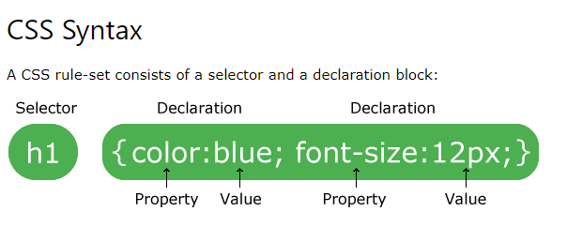
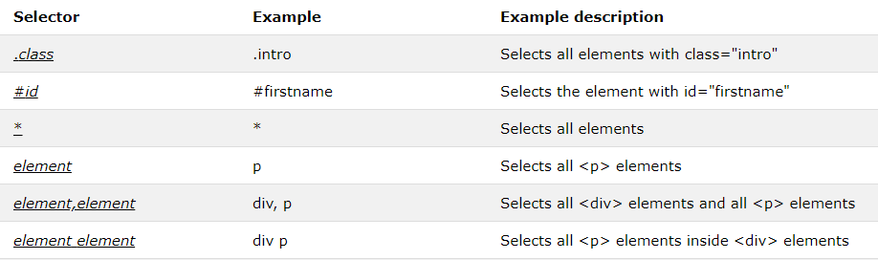
Internal CSS
<style>
body{
background-color:blue;
}
.classname{
}
#idname{
}
</style>
Selectors https://www.w3schools.com/cssref/css_selectors.asp

Slide 13
Oefening / Test: Maak je eerste ESP32 webserver
Maak onderstaande startpagina met 3 links
Mijn persoonlijke gegevens.
Mijn werk.
Mijn hobbies.
Mijn Familie.
Bij klikken op de links ga je naar 1 vd pagina’s. ( mijn geg, mijn hobbies , mijn huisdier )
Op die pagina plaats je de nodige relevante info en ook een link om terug naar de hoofdpagina te gaan.
Je kan de pagina’s eerst in NotePad++ uittesten voordat je ze upload naar de Arduino Sketch.
Opties :
Foto’s toevoegen op een of meerdere paginas.
Gebruik external CSS om een en ander op te maken.
Overweeg de files te minimaliseren om ruimte te besparen en snelheid te verhogen. http://minifycode.com/html-minifier/

Slide 14
Sturen van een ESP32 LED via een webinterface
Doel > Klikken op je webpagina om een LED verbonden met RP/ESP32 aan of uit te schakelen!
1/ Via hyperlink
2/ Via Button

Slide 15
JavaScript in HTML
JavaScript is a programming language commonly used in websites to perform functions that the HTML cannot do. It can be used for validating forms, detecting browsers, adding dynamic functionality, and more!
It is beyond the scope of this guide to teach you JavaScript, but below you can learn how to embed or integrate JavaScripts into your website using the <script> tag.
Embedding Scripts
External Files
Probably the most common way, and often preferred way, is to define the scripts in a separate file and link to them using the src attribute of the script tag. The type must be set to text\javascript, and optionally the language attribute set to JavaScript1.2 or the version of JavaScript required for you script.
<script type=text/javascript src=scriptName.js></script>
Between SCRIPT Tags
Instead of specifying a src attribute, you can write javascript between the <script> and </script> tags. The type and language attributes are still used the same as when specifying external scripts.
<script type=text/javascript> var myVar=hello; function showAlert() { alert('You triggered an alert!'); } </script>
Inline in the HTML
Normally the HTML event attributes are used to call functions specified elsewhere in script tags. In rare cases you may wish to add the javascript code directly to these onClick or onMouseOver event tags, but this is not consdered good design.
<p><a href=# onClick=alert('Hello');>Click Me</a></p>
Events
Some html elements have event attributes, that can be used to call javascript functions when an event is triggered. There are many events available, but these are the ones you are most likely to use:
OnClick
As the name suggests, the onClick attribute is executed when an element, such as a link or image, is clicked on.
OnMouseOver
Use the OnMouseOver attribute to call javascript functions that you want to run when a user moves the mouse onto and hovers over an element.
OnMouseOut
Another mouse event handler, except OnMouseOut is the opposite to OnMouseOver, and will be called when the users' mouse is moved back off an element.

